Slide 1

Wie waren de Geuzen?

Slide 2
Leerdoelen kennis
Wie waren de Geuzen?
Wat was de rol van de Geuzen in de Opstand?
Hadden de Geuzen dezelfde belangen als Willem van Oranje?

Slide 3
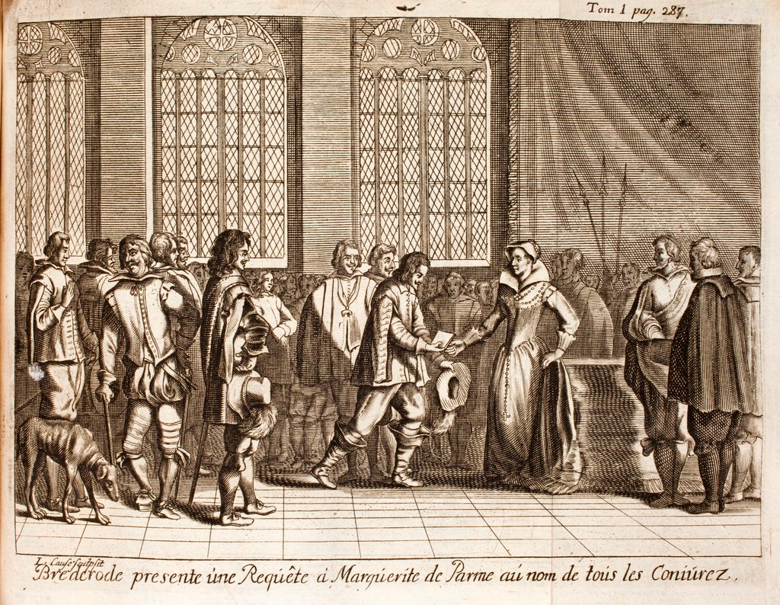
De naam Geuzen
1566: Brederode biedt het smeekschrift der edelen aan Margaretha aan.
Karel van Berlaymont: N'ayez pas peur, Madame, ce ne sont que des gueux (vertaling: Wees niet bang, mevrouw, het zijn slechts bedelaars).

Slide 4
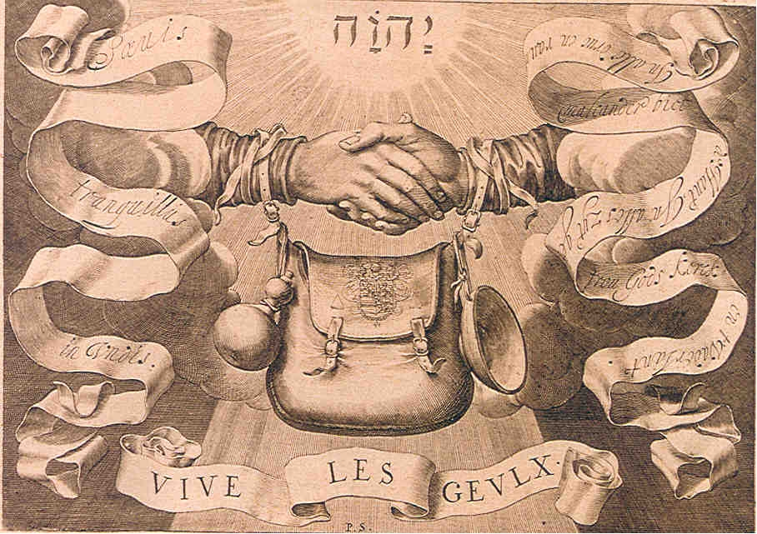
Geuzennaam
Calvinisten namen de naam Geuzen over als eretitel in plaats van scheldwoord
Bedelaars

Slide 5
Wie waren de Geuzen?
Calvinisten: vluchten voor strenge plakkaten. Verarmde adel.
Bosgeuzen (struikrovers)
Watergeuzen (zeerovers)
Notes:
Na de uitvaardiging van strenge plakkaten tegen de opkomende ketterij onder landvoogdes Margaretha van Parma en de repressie van Alva tegen de opstand die met de Beeldenstorm was gepaard gegaan, hadden grote aantallen calvinisten vrijwillig of gedwongen de Habsburgse Nederlanden moeten verlaten, meestal met verbeurdverklaring van hun goederen als gevolg. Zij die het zich konden veroorloven vluchtten naar het buitenland, maar anderen verborgen zich en gaven zich over aan struikroverij. Velen trachtten zich in Engeland te vestigen, maar een groot aantal van hen bleef op zee rondvaren als zeerovende Watergeuzen die de zee en de kusten onveilig maakten. Volgens geschiedschrijver P.J. Blok had een groot aantal magistraten en kooplieden uit de Zeventien Provinciën die zich door de woelingen min of meer gecompromitteerd wisten - vooral lutheranen en calvinisten - al in het voorjaar van 1567 de wijk genomen naar Brittannië, naar Emden, of naar Wezel, Keulen, Frankfort en verder. Ook onder handwerkslieden hadden zeer velen, vooral calvinisten, hun heil in de vlucht gezocht. Zij weken uit naar de Engelse steden van de oostkust: Norwich, Sandwich, Colchester, Maidstone, Hampton e.a.

Slide 6
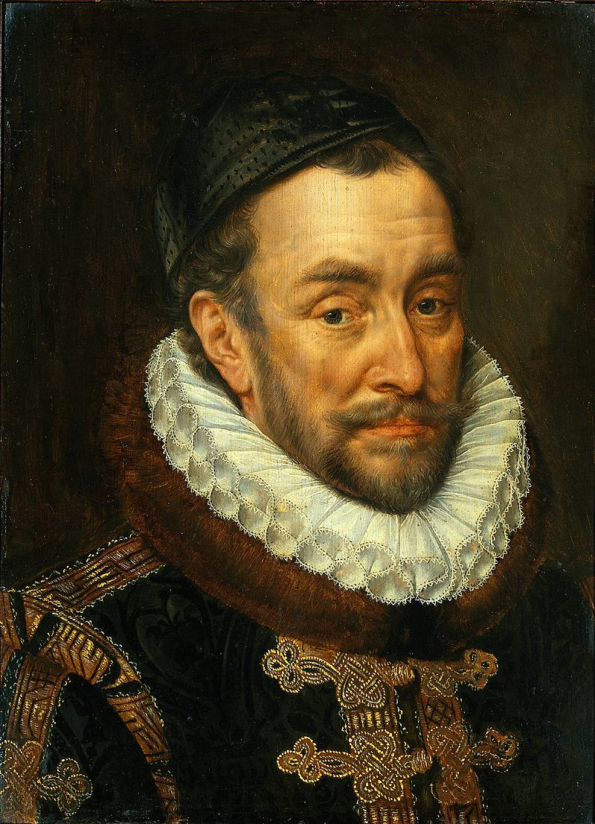
Willem van Oranje
Wierp zich op als leider van de Opstand (en dus de Geuzen)
Had Geuzen nodig
Notes:
Toen de watergeuzen bij de Geuzenopstand eenmaal definitief voet aan wal hadden gezet door in een aantal Hollandse en Zeeuwse steden (zoals Den Briel, Vlissingen, Veere, Rotterdam,Dordrecht, Schoonhoven enz.) de magistraten onder druk te zetten of te vermoorden,^{[3]} verspreidde hun opstandige beweging zich vrij snel, vooral nadat Willem van Oranje (tot 1567 stadhouder van Holland, Zeeland en Utrecht en in 1568 leider van anti-Spaanse invasie) zich bij hen aansloot en de leiding van de hele opstand op zich trachtte te nemen.

Slide 7
Opdracht
Je hebt 25 minuten
Lees de wikipedia pagina’s over de inname van Den Briel, het ontzet van Leiden en de Alteratie van Amsterdam.
Zet alle gegevens in het schema.
Maak daarna de vragen die onder het schema staan.

